Slide 1
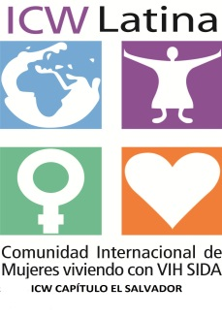

Acelerando la acción regional a favor de los derechos humanos, sexuales y reproductivos y la no violencia hacia las mujeres viviendo con VIH
2017

Slide 2
Generalidades del proyecto
Proyecto de la ICW Latina que se implementa con Hivos como Receptor Principal
Financiado por el Fondo Mundial contra el Sida, la Tuberculosis y la Malaria
Duración: enero 2016 – diciembre 2018
Monto total del proyecto: US$ 4.3 millones
11 países priorizados: Bolivia, Colombia, Costa Rica, Ecuador, El Salvador, Guatemala, Honduras, Nicaragua, Panamá, Perú, República Dominicana
7 países que participan puntualmente: Argentina, Chile, Cuba, México, Uruguay, Venezuela, Brasil

Slide 3
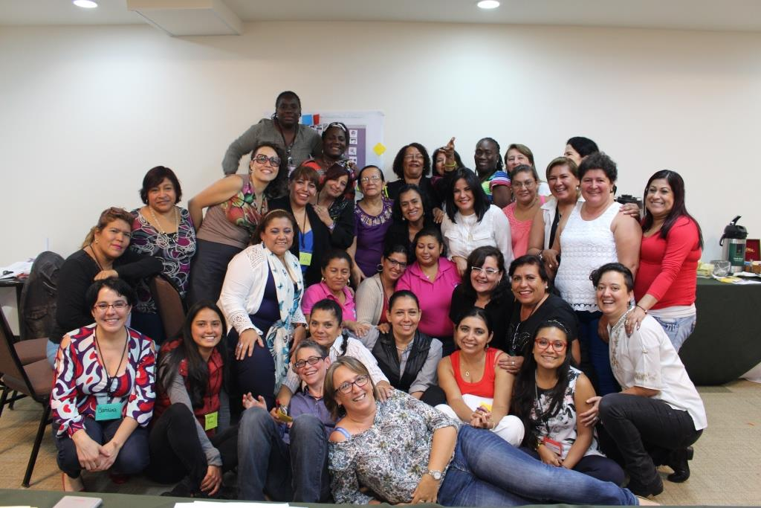
Meta de proyecto
Que las mujeres con VIH en América Latina logren que sus necesidades sean consideradas en la respuesta integral al VIH, que se mejore la respuesta sobre la violencia de género y se respeten sus derechos humanos, incluyendo sus derechos sexuales y reproductivos.
“NADA PARA NOSOTRAS SIN NOSOTRAS”

Slide 4
Objetivos
1. Participación de mujeres con VIH en espacios de toma de decisiones para incidencia política a favor de sus necesidades y derechos
2. Empoderamiento de las mujeres con VIH: fortalecimiento de sus capacidades en temas de derechos humanos, violencia contra las mujeres, derechos sexuales y reproductivos
3. Fortalecimiento de las bases comunitarias de la red ICW Latina
4. Mejorar la información disponible sobre la situación de las mujeres con VIH y su uso para procesos de incidencia política
Notes:
1. Garantizar la participación efectiva de Mujeres con VIH Latinoamericanas en espacios de toma de decisión regionales y subregionales para sensibilizar sobre el VIH, y sus vínculos entre la desigualdad de género, la violencia contra las mujeres e incluirlos en políticas y programas.
2. Fortalecer las capacidades, conocimientos, habilidades y destrezas de las MVVS líderes en temas de derechos humanos y No violencia contra las mujeres con VIH, que incluyan marcos y mecanismos internacionales, procesos de sensibilización sobre derechos humanos, salud y derechos sexuales y reproductivos, acceso a la justicia y abordaje comunitario.
3. Fortalecer el Sistema Comunitario Regional de ICW Latina como contribución a la sostenibilidad de sus acciones.
4. Documentar, diseminar y usar estratégicamente información clave y buenas prácticas sobre el vínculo de VIH en las mujeres, salud y derechos sexuales y reproductivos y la violencia contra las mujeres con VIH

Slide 5


Módulos
1.Incidencia Política
(Eliminación de barreras legales para el acceso)
2.Fortalecimiento de los Sistemas Comunitarios
3. Seguimiento y evaluación
4. Apoyo directo a los capítulos
(Gestión)
LOS MÓDULOS Y OBJETIVOS ESTÁN RELACIONADOS Y SE REFUERZAN ENTRE SÍ
Objetivo 1
Objetivos 2 y 3
Objetivo 4
Objetivo 3 y 4

Slide 6
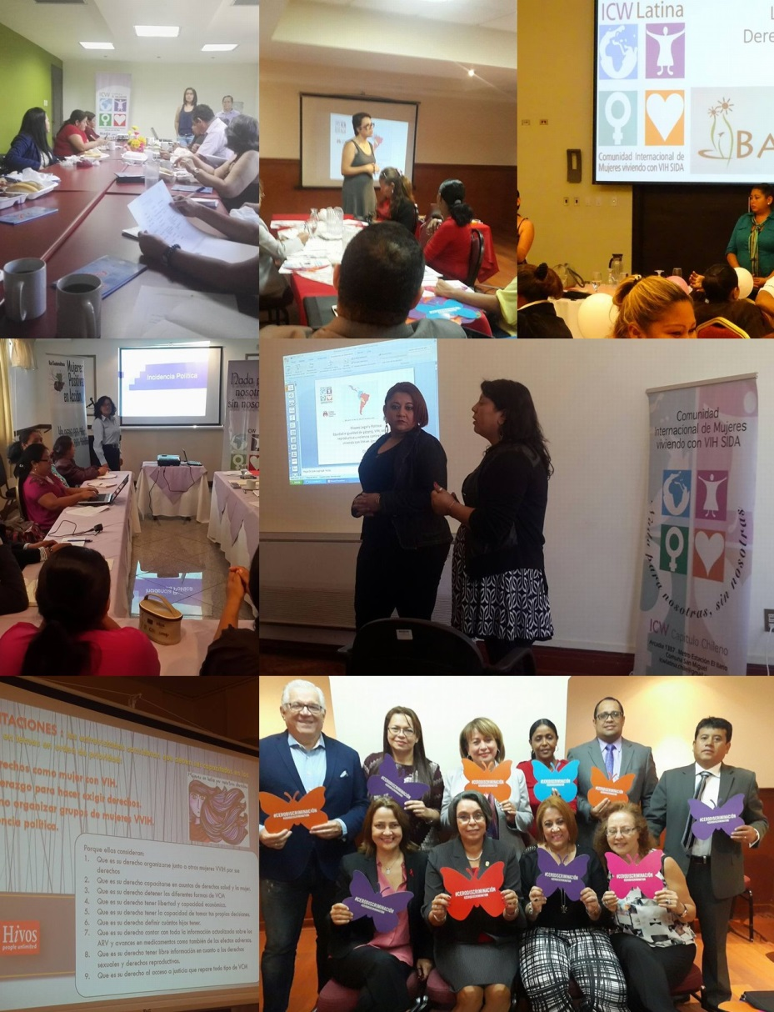
Incidencia política
2016
- Se elaboró un mapeo regional legal y de políticas sobre 38 criterios relacionados con los derechos humanos de las mujeres viviendo con VIH, con énfasis en igualdad de género, VIH/SIDA, salud sexual y reproductiva y violencia contra las mujeres.
2017
- Se está diseñando una herramienta en línea, basada en el mapeo. Las mujeres monitorean cambios en legislación, políticas y normas en VIH, SSR y violencia.
Notes:
Conclusiones del Mapeo
Conclusión Nº 1: Ejes transversales
El enfoque de género, generacional; multicultural y diferencial, no tiene expresiones focalizadas en los planes de VIH, tampoco en los de SSR y VBG. Los planes estratégicos no traducen metas específicas, indicadores y presupuestos que especifique que dichos enfoques son priorizados en las políticas que determinan las leyes analizadas.
El conjunto de leyes, planes y guías de atención en salud analizados, en lo relativo al fomento de la equidad e igualdad de género; la reducción de la violencia basada en género y de respuesta nacional al VIH, no logran en sus medidas atender las intersecciones de la discriminación que atraviesa la vida cotidiana de las mujeres viviendo con VIH.
El fomento de la participación social de las mujeres viviendo con VIH, cuenta con un amplio marco constitucional, de leyes específicas y planes en el área de salud, VIH y Violencia basada en género que dispone la inclusión de las diversidades de las mujeres en el desarrollo de las políticas públicas. El marco normativo a favor de la participación de la sociedad civil en las políticas públicas, requiere de liderazgos sólidos con capacidad de incidir efectivamente a favor de las mujeres y el VIH.
Existe un marco jurídico favorable al ejercicio de los derechos humanos, pero la existencia de brechas entre la constitución, las leyes, las políticas y las experiencias cotidianas de las mujeres es un tema reiterado en las entrevistas realizadas, en particular con respecto a la implementación efectiva de las leyes de equidad de género y sobre la violencia en contra de las mujeres. Las leyes y políticas de equidad e igualdad de género no atienden las múltiples intersecciones de la discriminación.
Conclusión Nº 2: VIH y SIDA
La criminalización de la exposición al VIH es una consideración general expresada en los códigos penales, leyes y reglamentos de salud y VIH que induce a prácticas de estigma y discriminación en la región.
Las leyes de VIH indican la no discriminación, pero no se establecen medidas preventivas adecuadas en los planes de salud analizados en la región.
El acceso a la prueba del VIH en menores de edad es restringido. Las disposiciones de las leyes, no son suficientemente específicas al respecto de esta consideración, los códigos de niñas, niños y adolescentes no lo enfatizan y los códigos civiles, leyes de salud, código de ética médica, entre otros instrumentos, establecen considerables restricciones en este campo.
Los planes estratégicos de respuesta al VIH no indican acciones específicas para las mujeres viviendo con VIH, tampoco focalizan más allá de las agresiones sexuales, medidas que permitan la prevención y atención de la violencia basada en género. Solo se considera a las mujeres en relación al trabajo sexual y al embarazo. No se indican medidas específicas para las mujeres jóvenes viviendo con VIH, tampoco para las afrodescendientes, las indígenas, campesinas, sin instrucción educativa, etc.
Las guías de atención del VIH, no reflejan adecuadamente las particularidades de la atención de las mujeres viviendo con VIH. Tienden a la insensibilidad de género, expresada en la generalización de las medidas de atención. El único caso en que se particulariza es en las guías de prevención y atención de la transmisión vertical.
El derecho a la salud de las mujeres con VIH se restringe significativamente debido a factores como el acceso a la prueba voluntaria de VIH, la falta de confidencialidad, el estigma y discriminación en los servicios y los enfoques predominantes que circunscriben la salud y el desarrollo de las mujeres que viven con VIH a la utilización de medicamentos y la prevención de la transmisión del VIH a sus bebés y parejas sexuales.
Las guías de atención relacionadas con el VIH, no incorporan la perspectiva de género, por tanto no atienden las necesidades específicas de las mujeres que viven con el virus. Los programas nacionales de VIH no reconocen acciones concretas de prevención y atención para las mujeres en todas sus diversidades y a lo largo del ciclo de vida. Esto impacta de manera significativa en la falta de presupuesto y de acciones en su favor en los servicios de salud de la región.
Las políticas de VIH no consideran apoyos sociales para las mujeres con VIH a pesar de que la infección se da entre los grupos de mujeres más marginalizados en nuestra región.
Conclusión Nº 3: Salud Sexual y Reproductiva
No existe una homologación entre los avances consolidados en el marco legal y político de VIH a favor de la atención integral de las mujeres con el marco legal y político de salud sexual y reproductiva, lo que afecta directamente en la calidad de los servicios que reciben las mujeres con VIH.
Las políticas de salud sexual y reproductiva y las guías particulares de atención en salud, no fomentan el ejercicio de los derechos sexuales y los derechos reproductivos de las mujeres viviendo con VIH. No reflejan medidas que aseguren el respeto a la autonomía sexual. No se contemplan la provisión de todos los métodos disponibles de planificación familiar, aparte del condón. Tampoco disponen de medidas de atención adaptadas culturalmente que aseguren la incorporación de las demandas y especificidades de las mujeres viviendo con VIH en función de la edad, los determinantes étnicos-raciales, la ubicación geográfica, entre otros aspectos.
En la normativa de los países se ha encontrado la protección del derecho a decidir, de la maternidad y el acceso a los métodos anticonceptivos, sin embargo, algunas normas de VIH hacen alusión a la planificación familiar y a la detección del VIH durante el embarazo y cuando se está en una relación estable como un deber de las personas infectadas.
No se contempla integralmente en las estrategias de SSR, el acceso a la anticoncepción, la detección y atención oportuna de las ITS, incluyendo el VPH y el cáncer cérvico uterino, la información para el embarazo seguro y la prevención de la violencia en la pareja, la familia y las instituciones.
No existen políticas que garanticen el acceso universal de las mujeres con VIH al paquete integral de servicios de salud sexual y reproductiva con respeto a sus derechos humanos de acuerdo a lo comprometido por la Convención para Eliminar todas las Formas de Discriminación contra las Mujeres, la IV Conferencia Internacional sobre Población y Desarrollo, y la IV Conferencia Mundial sobre la Mujer.
Conclusión Nº 4: Violencia Basada en Género
Los planes y/o estrategias de reducción o erradicación de la violencia basada en género, no focalizan las realidades de violencia que viven las mujeres viviendo con VIH. Tampoco se releva la prevención-atención del VIH en mujeres que viven violencia.
Las guías de atención de la violencia contra las mujeres, los protocolos de atención de las casas de acogida y las rutas críticas de atención a la víctimas de violencia, no consideran las especificaciones para las mujeres que viven con VIH.
El marco legal y político analizado no atiende las necesidades de las mujeres en el contexto del VIH ni reconoce la vulnerabilidad que los diferentes tipos de violencia causan en las mujeres para adquirir la infección del VIH, para lograr la adherencia al tratamiento ni para lograr el autocuidado de la salud.
Los programas de VIH, salud reproductiva y violencia contra las mujeres no aprovechan las oportunidades derivadas de la atención continua de las mujeres con VIH para identificar y responder a la violencia basada en el género.
La experiencia del manejo de grupos de apoyo en el marco de la atención de la violencia basada en el género no se vincula con las metodologías de manejo de grupos de autoapoyo de mujeres con VIH.
La atención de la violencia contra las mujeres se ha reducido a la profilaxis post exposición en el marco de la violencia sexual. En este sentido, la complejidad de las múltiples expresiones de la violencia contra las mujeres, en el ámbito público-privado, no se contemplan en el modelo actual de respuesta a dicha problemática.
Las experiencias específicas de violencia institucional, basada en el género que viven las mujeres en los servicios de salud (por ejemplo la esterilización forzada), aún no se consideran en los marcos legales-políticos de la VBG.
No existe en todos los países de la región estudios pormenorizados que permitan definir estrategias en el campo del vínculo de la violencia basada en género y el VIH.
Escasas metodologías que permitan la vinculación en los servicios de salud del vínculo de la violencia contra las mujeres y el VIH.

Slide 7
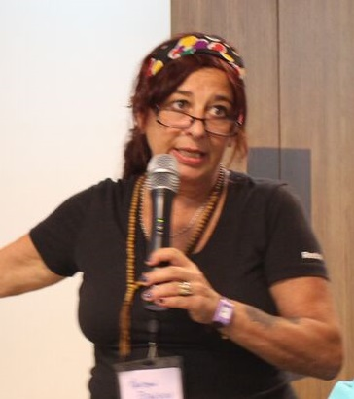
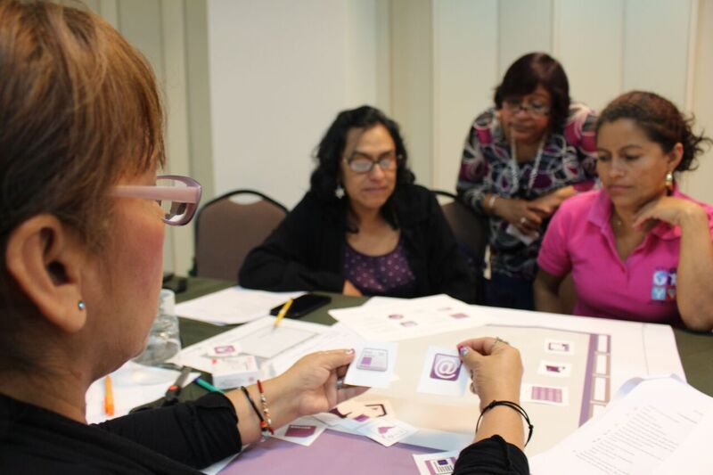
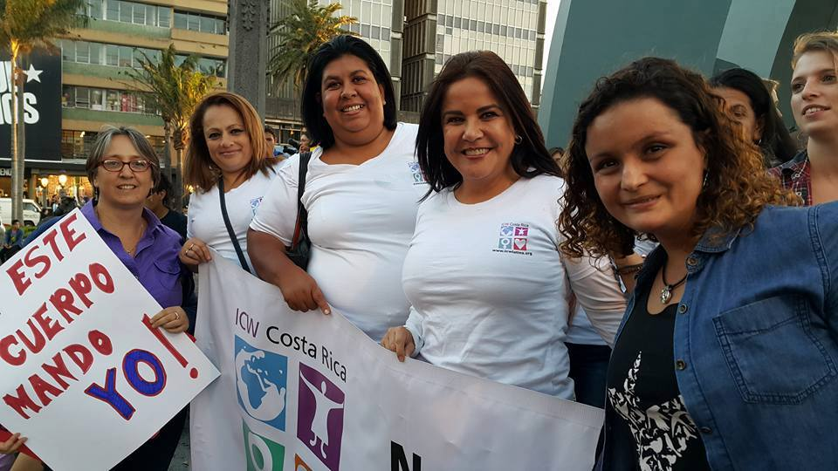
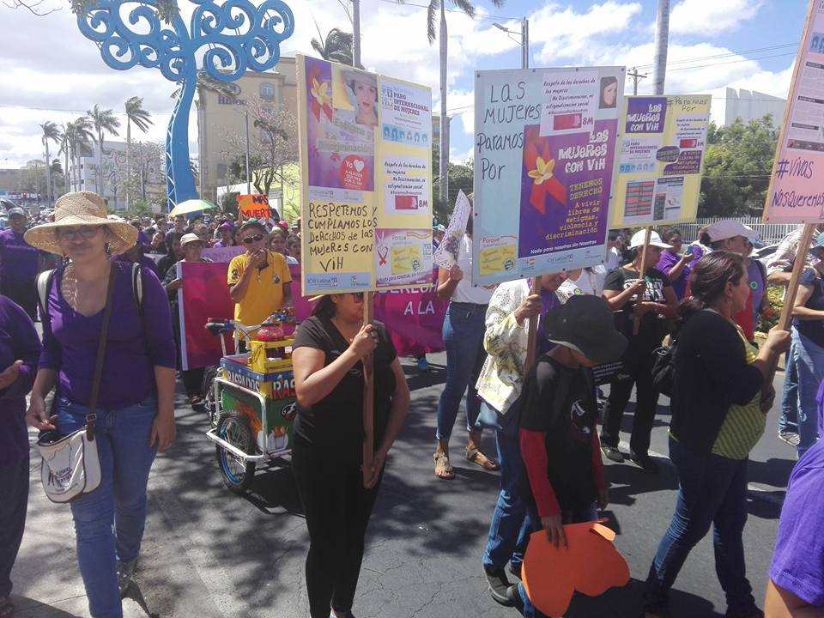
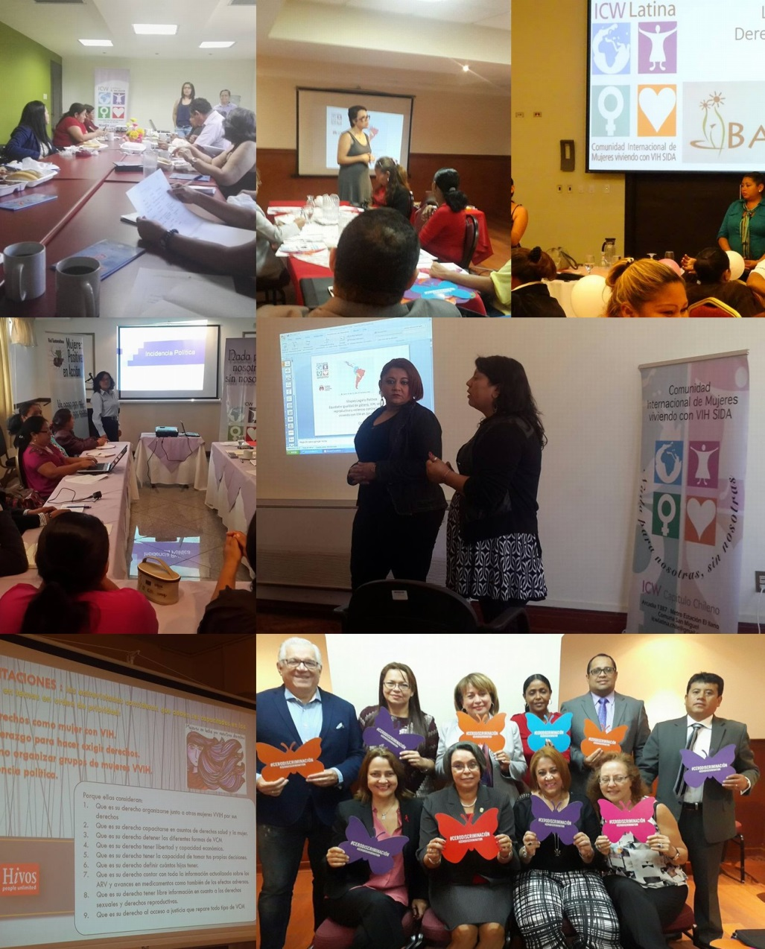
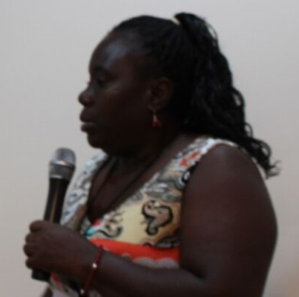
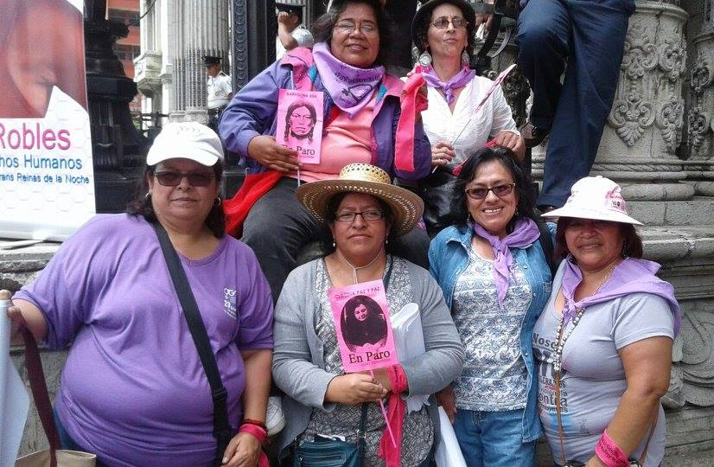
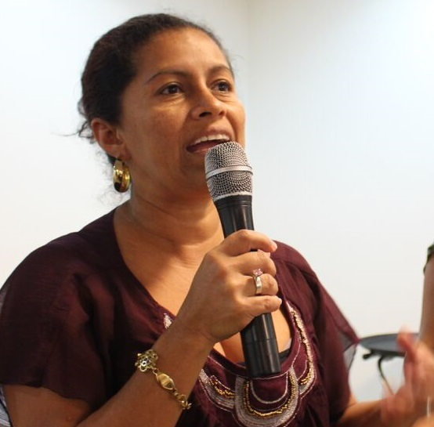
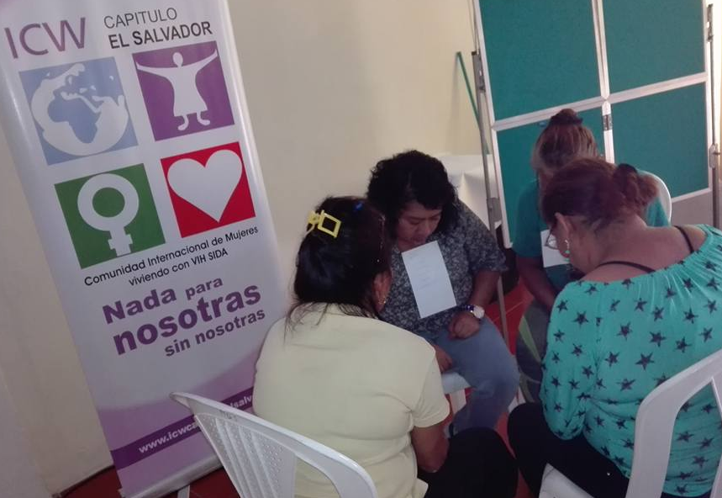
Incidencia política
Se desarrolló una estrategia regional de incidencia y 10 planes de incidencia nacional (falta el plan de Bolivia)
- Se están implementando acciones de abogacía a nivel regional y nacional en conjunto con otros movimientos y redes
- En noviembre 2017 se realizará en Costa Rica un Dialogo de Alto Nivel con autoridades de 18 países, redes y mujeres con VIH
Notes:
Se ha elevado el perfil de la ICW Latina para abogar por la vinculación de VIH-VCM-SSR, logrando nuevas alianzas (ej: con redes de organizaciones de sociedad civil, especialmente redes de mujeres y feministas, convenio con ONUMujeres) y acceso a espacios claves (ej: participación en iniciativas de seguimiento al Consenso de Montevideo, inclusión en la Coalición de Derechos Sexuales y Reproductivos).

Slide 8
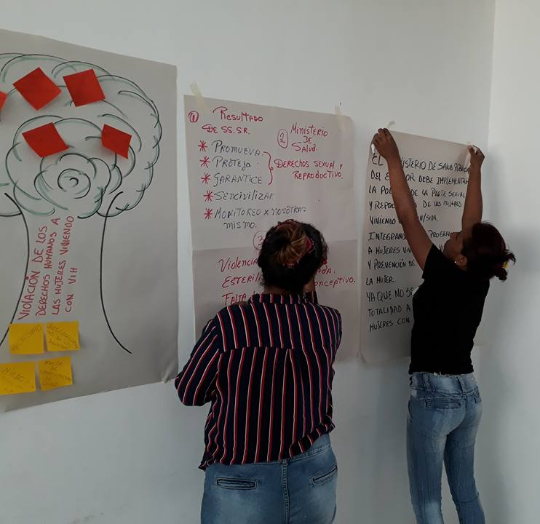
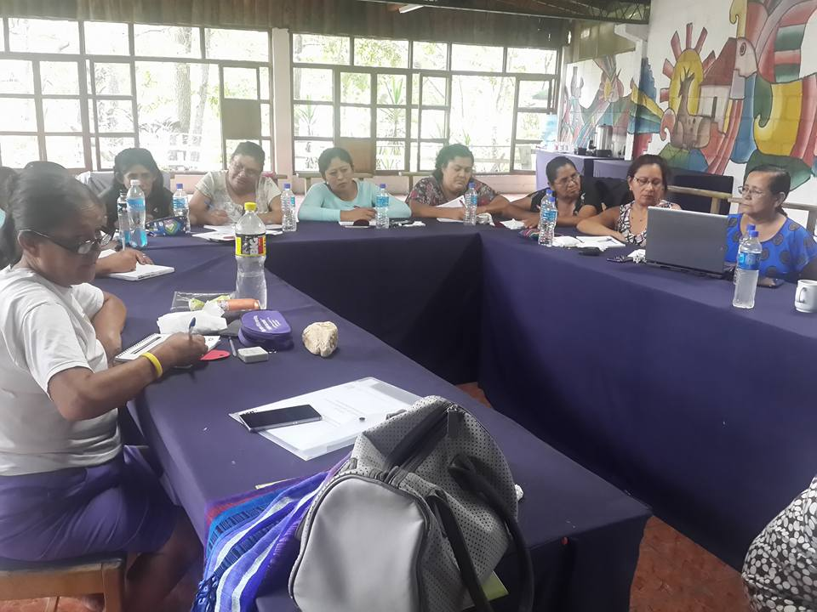
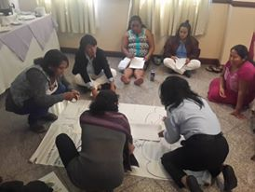
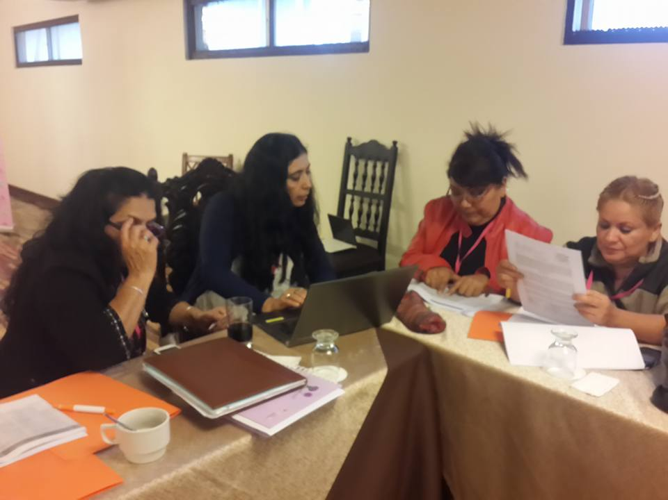
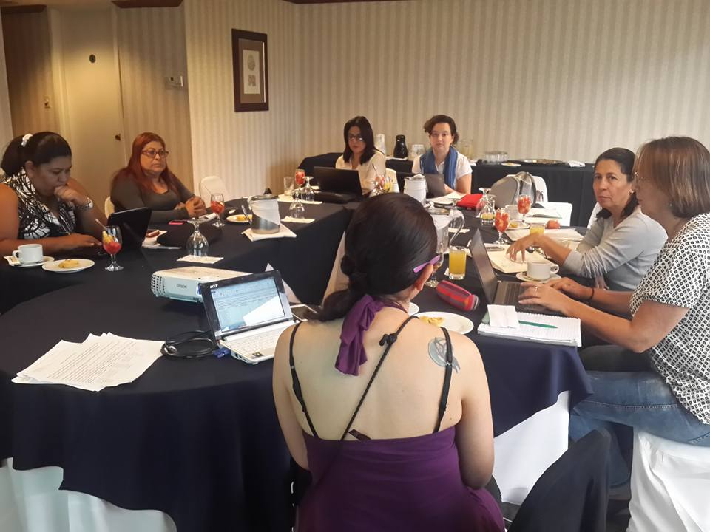
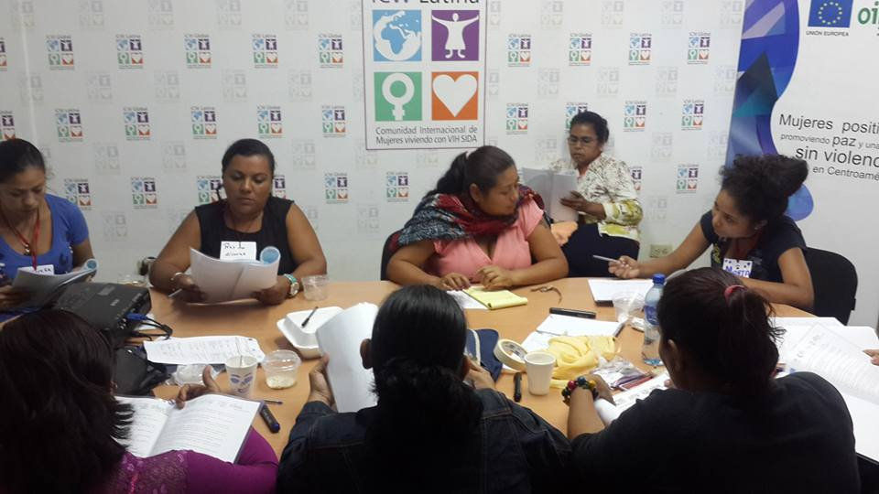
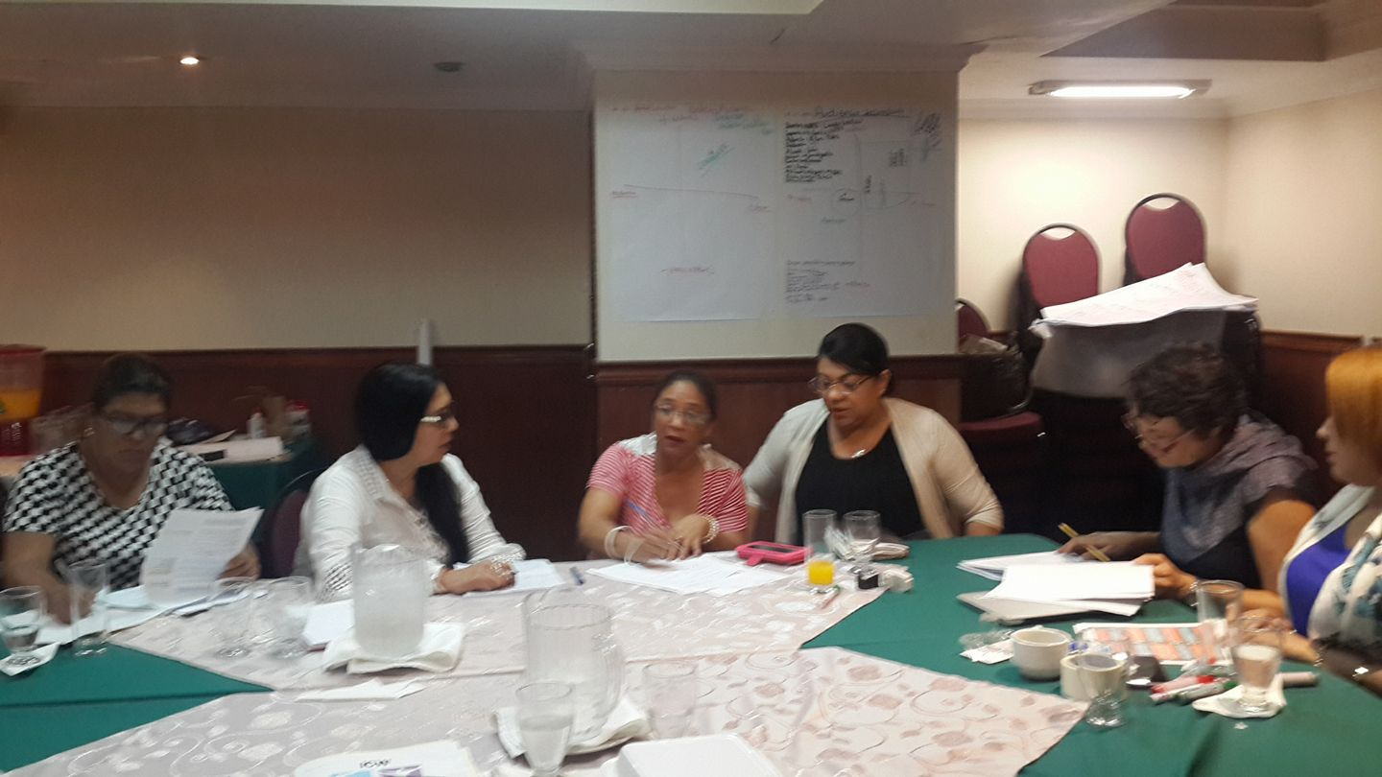
Elaboración de planes de incidencia nacionales

Slide 9
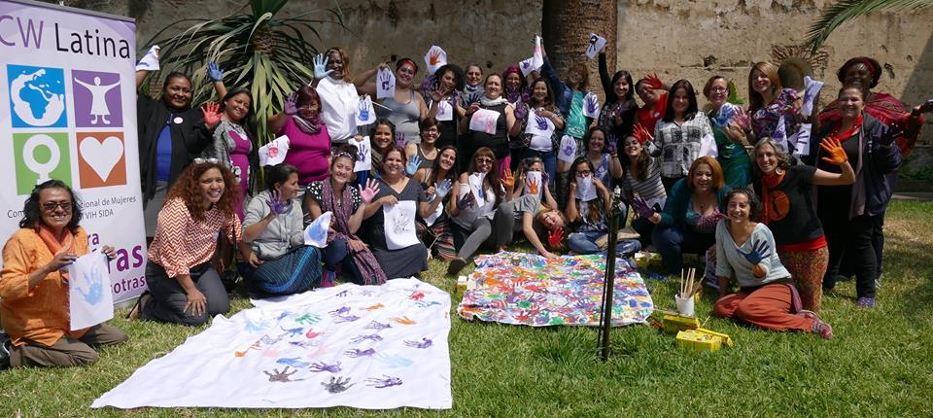
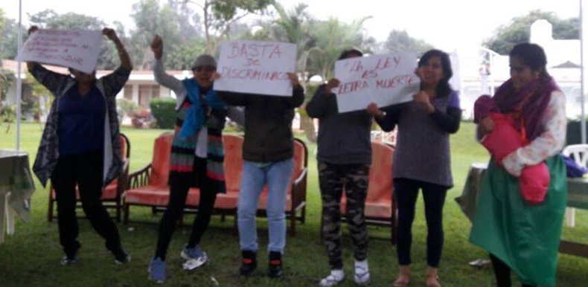
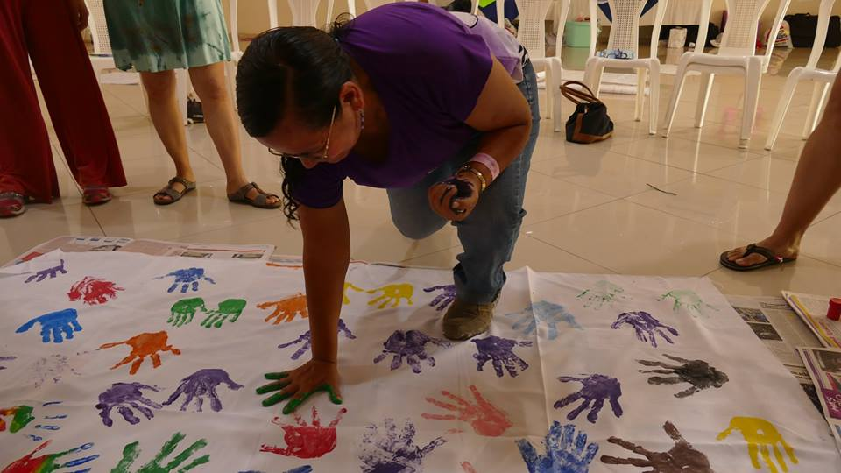
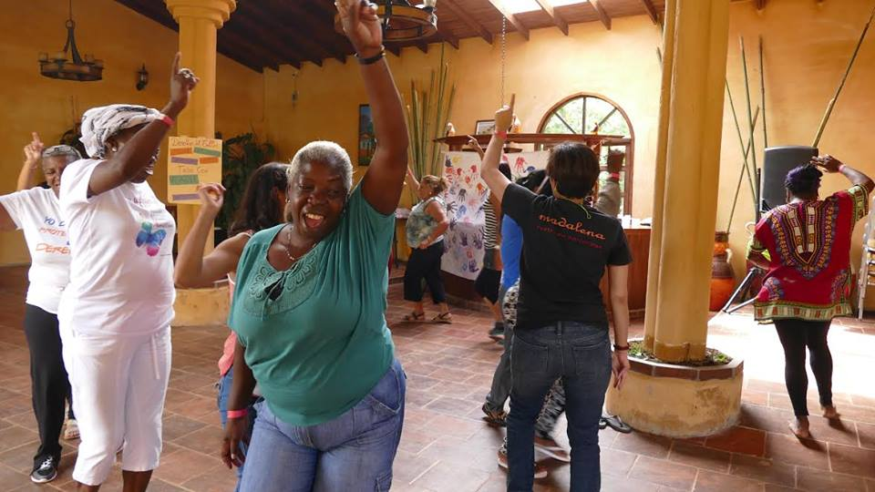
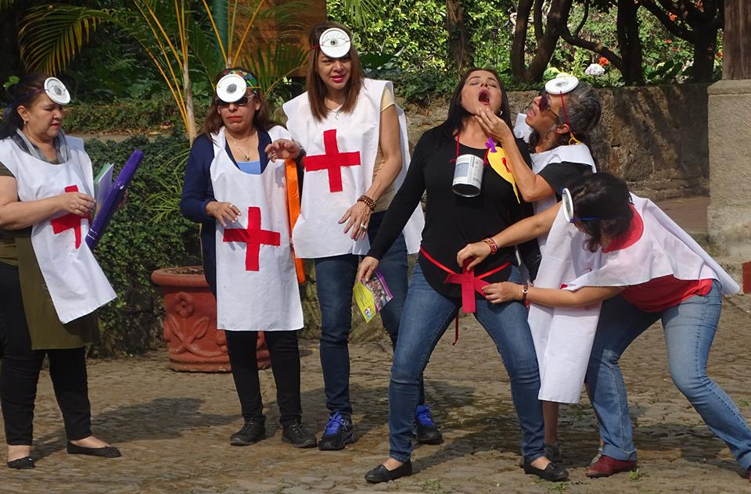
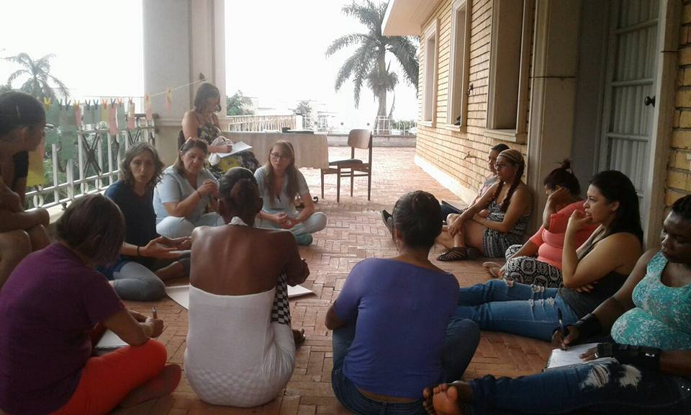
Empoderar y fortalecer capacidades
2017
* Se desarrolló una propuesta de formación para el empoderamiento de las mujeres con VIH, basado en el teatro del oprimido
* Se capacitaron a 28 mujeres como formadoras de facilitadoras de grupos de empoderamiento, que a su vez han capacitado a 10 facilitadoras por cada país.
- Se están implementando grupos de empoderamiento de MVVs en los 11 países
* En septiembre y octubre 2017 se realizarán talleres regionales sobre liderazgo transformacional
Notes:
Fortalecimiento de las capacidades para la administración y gestión de los capítulos nacionales
Fortalecimiento de las capacidades políticas y técnicas de los capítulos nacionales tanto en los temas y procesos sustantivos (incidencia política, empoderamiento, VCM, salud y derechos sexuales y reproductivos) como en las capacidades para la comunicación y el monitoreo (el inicio del proceso de capacitación en SIGPRO crea condiciones para facilitar y potenciar estas capacidades). Se movilizaron recursos adicionales con SAN (Stop Aids Now!) para complementar acciones en empoderamiento.
Fortalecimiento del capítulo de Bolivia que estaba especialmente debilitado. Se realizó una Asamblea que propició condiciones para la implementación del proyecto en ese país.

Slide 10
M&E
Año 1
(2016)
Plataforma de trabajo
Año 2
(2017)
Implementación
Año 3
(2018)
Evaluación de resultados
Cumplimiento de objetivos
Resultados
Organización de procesos
Desarrollo de capacidades
Implementación

Slide 11
M&E
2017
Se está consolidando el sistema de M&E e información (SIGPRO)
Se está desarrollando un sistema para el monitoreo ciudadano de la calidad de los servicios de SSR para mujeres con VIH, para ser aplicado en 18 países
Está vigente la convocatoria para desarrollar una propuesta para la atención de la violencia contra las mujeres que viven con VIH en América Latina
2016
Se desarrolló una línea base sobre la situación de partida de la ICW Latina respecto a:
Recopilación y uso de información estratégica sobre marcos regulatorios y políticas sobre derechos de las MVV
Participación de referentes de ICW Latina en eventos e instancias regionales y nacionales
Contribución de acciones de movilización social y actividades de abogacía a generar cambios en contexto
Coordinación con otras redes en los ámbitos nacionales
- Capacidades para plantear estrategias y realizar incidencia política
Notes:
Mayo 2016
Respuestas a las preguntas de la Línea Base:
Línea Base del Seguimiento de los derechos legales con base comunitaria.
1. ¿De qué forma recopila ICW Latina información estratégica sobre los marcos regulatorios y políticas sobre derechos de las mujeres con VIH en América Latina (leyes, programas, normas y protocolos sobre SSR, VIH, violencia basada en género y equidad de género) para la incidencia política?
ICW Latina mayoritariamente recopila información epidemiológica sobre la situación de las mujeres con VIH y sus derechos humanos (se recopila poca información relacionada con la vinculación entre VIH y violencia basada en género). Esta información se obtiene en la mayoría de los casos de los Programas Nacionales de VIH u otras instituciones estatales. La recopilación de la información se realiza de manera poco sistemática pues en la mayoría de los casos no se ha definido con claridad la periodicidad en la cual se recopila la información, ni las herramientas con las cuales hacerlo. Además es una tarea que está concentrada en las referentes de los Capítulos.
2. ¿Cómo utiliza actualmente ICW Latina la información estratégica (datos y análisis de políticas) que recopila sobre desigualdad de género y violencia contra mujeres con VIH para la incidencia política en los niveles nacionales y regionales?
La información que ICW Latina recopila si bien la utiliza para identificar brechas y vacíos en el marco político vigente, sus alcances y limitaciones, sus incumplimiento y oportunidades de mejora, esto no se traduce en estrategias de incidencia política pues estos análisis se socializan a lo interno de ICW pero no son utilizados por la organización para la planificación para la incidencia política.
Línea Base del Fomento de política sobre derechos humanos
¿Cómo es la actual participación de referentes de ICW Latina en eventos e instancias regionales y nacionales (considerar aspectos cuantitativos y cualitativos)? ¿Cuántas miembros de ICW Latina, son reconocidas a lo interno de la ICW Latina y por socios estratégicos y redes por su liderazgo?
El aporte que ICW Latina tiene, en mayor medida, en las instancias y eventos regionales y nacionales en las cuales participa es de posicionamiento de la agenda de mujeres con VIH. Al conceptualizar la incidencia política como un proceso, el posicionamiento de un tema es uno de los primeros pasos, para luego buscar otros cambios. En este caso los actores externos recalcan que el principal aporte de ICW es el posicionamiento de temas, dicho en palabras de la mayoría de ellos(as), en cuanto ICW “alza la voz” de las mujeres con VIH. Sin embargo, los(as) actores clave entrevistados(as) no perciben este posicionamiento de temas como incidencia política, en tanto consideran que hace falta ir más allá. Por ello este tipo de aporte se distingue de la promoción e impulso de acciones de incidencia política, pues esta última incluye todos los elementos del proceso.
Por otra parte, el liderazgo de ICW Latina es ampliamente reconocido a lo interno de la organización y por socios estratégicos, aunque éste está concentrado en los diferentes niveles de acción en pocas personas, generalmente 1 o 2 y con pocas estrategias de generación de nuevos liderazgos.
2. ¿En qué grado y cómo han contribuido las acciones de movilización social y actividades de abogacía de las mujeres con VIH vinculadas a ICW Latina, a generar cambios relacionados con la mejora del entorno (en el desarrollo normativo/políticas o en su implementación) respecto a la desigualdad, la violencia, los derechos sexuales y reproductivos y la discriminación de género hacia las mujeres con VIH en ámbitos nacionales y regionales?
Tanto a lo interno como a lo externo se identifica que ICW Latina ha contribuido, tanto en el nivel regional como en el nivel nacional, a generar cambios relacionados con la mejora del entorno para las mujeres con VIH. Sin embargo, no se identifica claramente en qué grado su contribución ha hecho posible dichos cambios, pues ICW Latina no ha sido el único actor involucrado.
En el nivel regional se identifica que han contribuido a través de su aporte técnico y político, mientras que en el nivel nacional se les distingue y valora por la movilización de sus bases comunitarias para el logro de cambios.
Los cambios que se identifican en los que ICW Latina ha contribuido más son aquellos relacionados con la exigibilidad por parte de la sociedad civil para el cumplimiento de los derechos de las mujeres con VIH y en cuanto a la implementación de programas y proyectos para estas poblaciones.
Línea Base de la Movilización social, creación de vínculos, colaboración y coordinación en la comunidad.
1 ¿En qué grado ICW Latina ha coordinado con otras redes en los ámbitos nacionales y regionales en su labor de incidencia política a favor de los derechos de las mujeres con VIH y la no violencia contra las mujeres?
En cuanto a las instituciones, organizaciones o redes del nivel regional con las cuales ICW Latina establece coordinaciones, a lo interno se identifica que la mayor coordinación y alianzas existen con organismos supranacionales, redes regionales y organismos internacionales. Los actores externos identifican que ICW Latina establece coordinaciones con organismos internacionales y redes regionales, fundamentalmente a través de la Secretaría Regional.
En el nivel nacional se identifica que los Capítulos establecen relaciones con instituciones públicas, organizaciones de la sociedad civil y redes nacionales.
4. Línea Base del Desarrollo de capacidades institucionales, planificación y liderazgo en el sector comunitario.
¿Cómo se describen en este momento, las capacidades de las mujeres con VIH de la Secretaría Regional y de los 18 países seleccionados para plantear estrategias y realizar incidencia política?
Tanto a lo interno como a lo externo de ICW Latina se identifica que ICW Latina cuenta con capacidades para plantear estrategias y realizar incidencia política.
Se identifica que las principales capacidades de la Secretaría son las políticas, seguidas de las técnicas. Lo mismo se identifica para los Capítulos. Hay coincidencia en dichas apreciaciones, entre la percepción interna y externa.
¿Qué buenas prácticas para la incidencia política exitosa en foros nacionales y regionales, han surgido desde la red de ICW Latina?
En términos generales, todos(as) los(as) informantes clave consultados(as) consideran que ICW Latina cuenta con buenas prácticas en el nivel regional y nacional. Sin embargo, les fue prácticamente imposible identificar claramente cuáles eran esas buenas prácticas y sus respectivos detalles. Esto, por una parte, podría deberse a una dificultad más general para comprender lo que es una buena práctica y las diferentes condiciones que conlleva; pero también, en referencia particular a ICW Latina, lo que es más común es identificar acciones aisladas que se orientan hacia buenas prácticas pero que no llegan a ser una buena práctica como tal.
A lo interno de ICW Latina sí se considera que se cuenta con buenas prácticas que, en el nivel regional están relaciones con alianzas estratégicas, rendición de cuentas y diálogo político, mientras que en el nivel nacional se considera que están relacionadas con generación y utilización de la información estratégica.

Slide 12
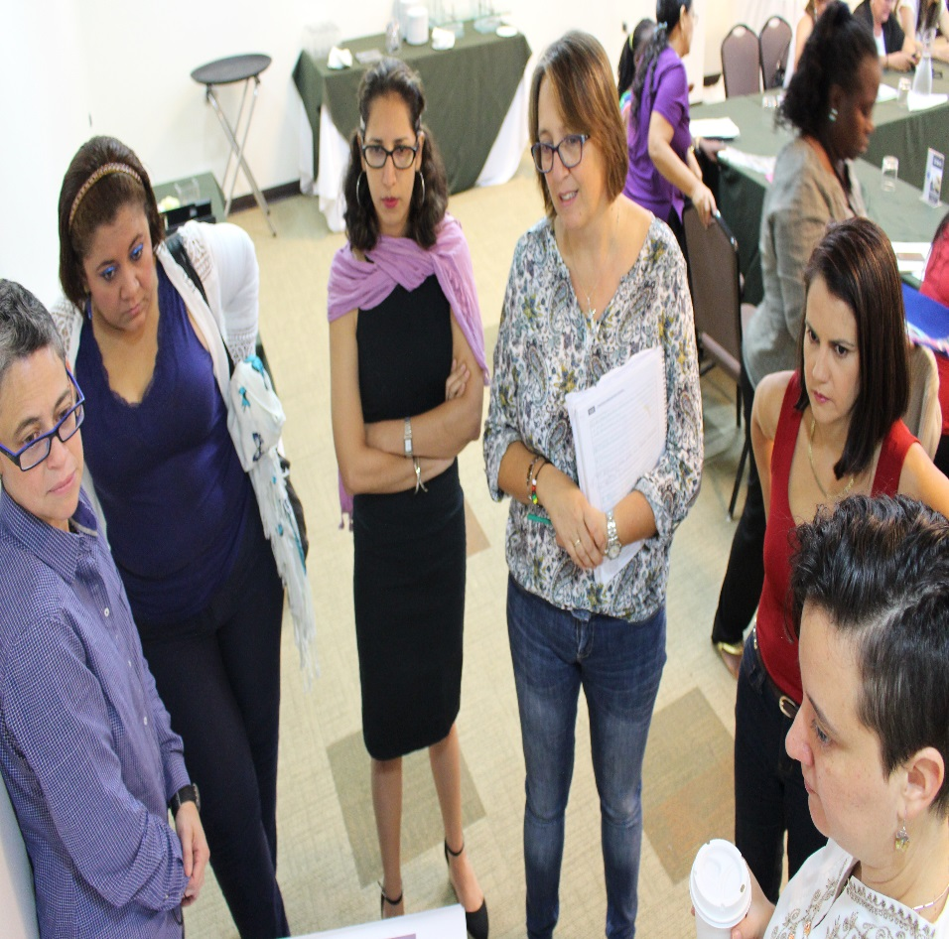
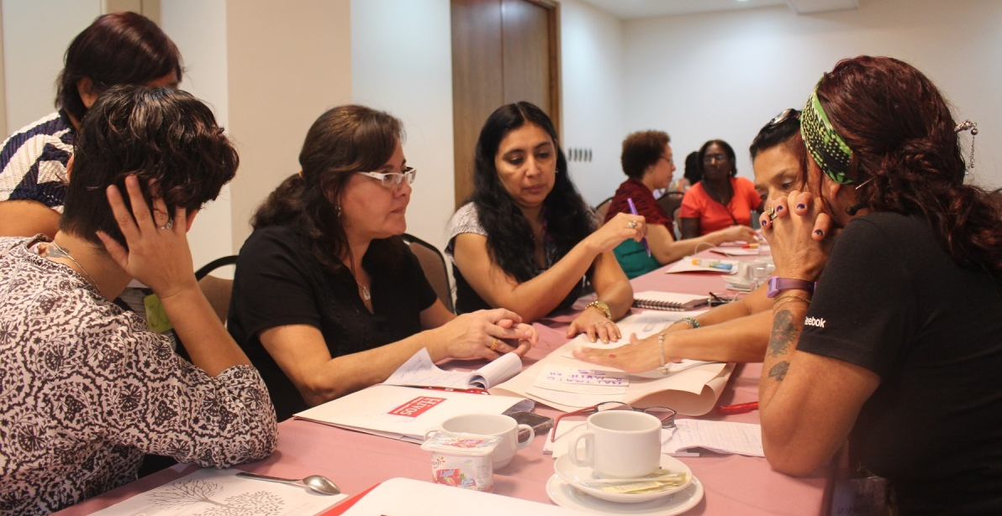
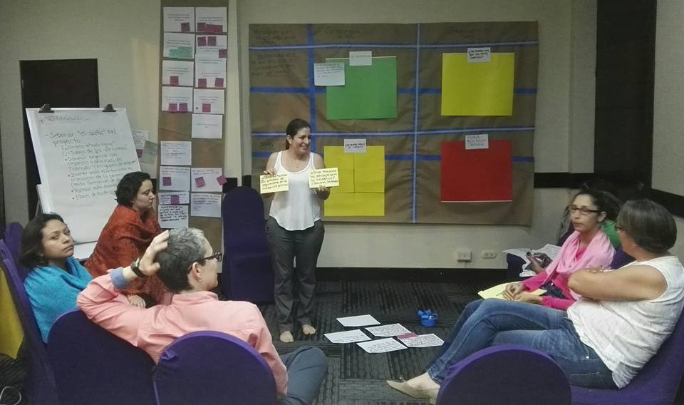
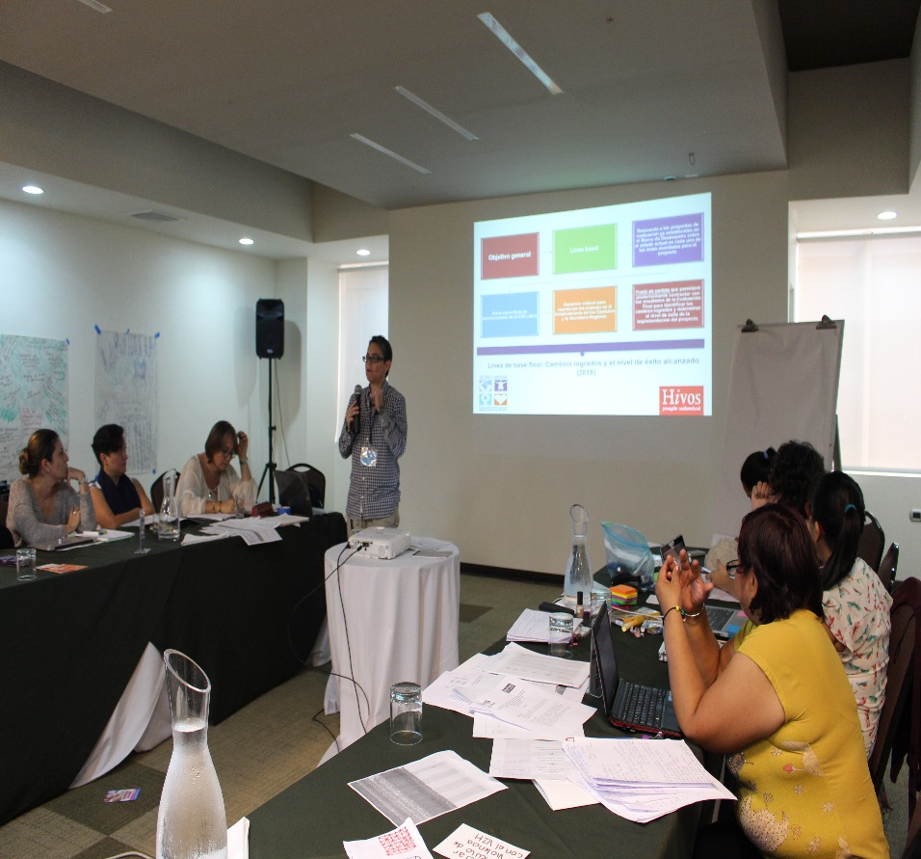
Gestión
Notes:
Reuniones de Hivos con ICW Latina en plena y con los capítulos
Asistencia en gestión/administración a paises
Asistencia técnica, política y estratégica
Procesos de contrataciones
Movilizacion de recursos adicionales (técnicos, financieros, comunicación)

Slide 13
Subreceptores
CAPÍTULO EJECUTOR / ONG SOMBRILLA
            ICW Latina
ICW GUA Red Guatemalteca de Mujeres Positivas en Acción
ICW ELS Asociación Comunidad Internacional de Mujeres con VIH Sida El Salvador
ICW HON FOROSIDA
ICW NIC Secretaría de ICW Latina
ICW CRI Hivos
ICW PAN Por definir – en proceso
ICW COL Fundación Comunidad de Mujeres Viviendo con VIH Colombia
ICW ECU Asociación de mujeres, niñas y adolecentes ICW Ecuador
ICW PER Flora Tristán
ICW BOL Hivos Bolivia
ICW RDO ASOLSIDA

Slide 14
Presupuesto y ejecución 2016

Slide 15
PRESUPUESTO PARA ICW CAPITULO EL SALVADOR
AÑO 1 $13,935.00
AÑO 2 $49.744.00
AÑO 3 $47,244.00
$ 110,993.00

Slide 16

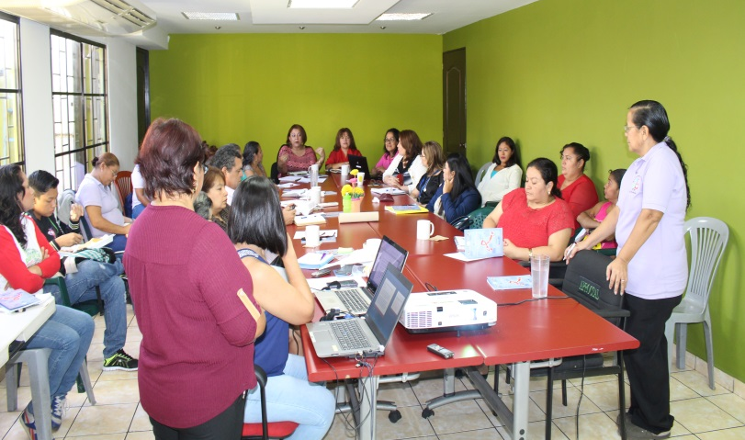
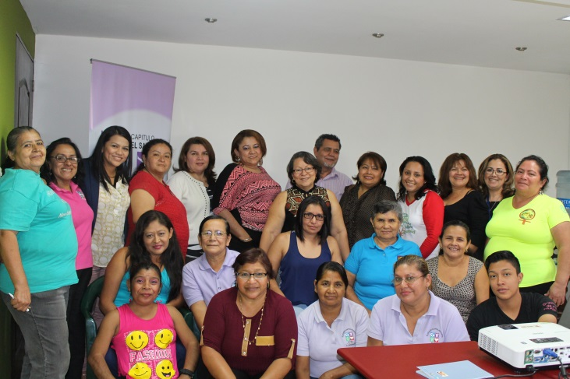
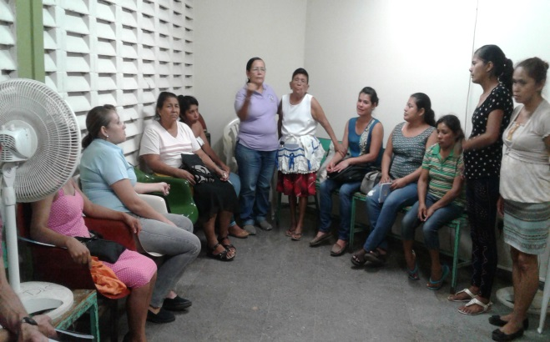
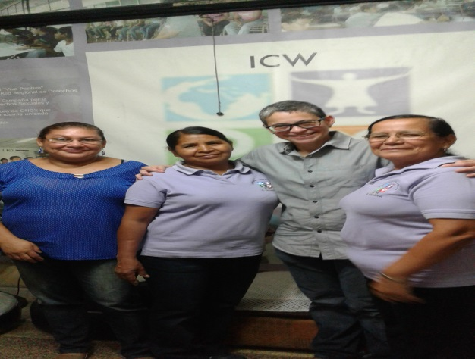
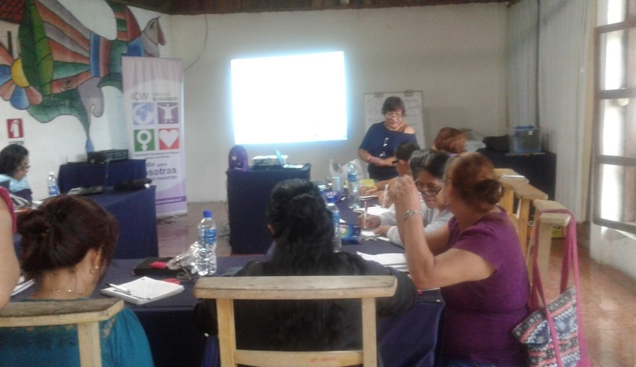
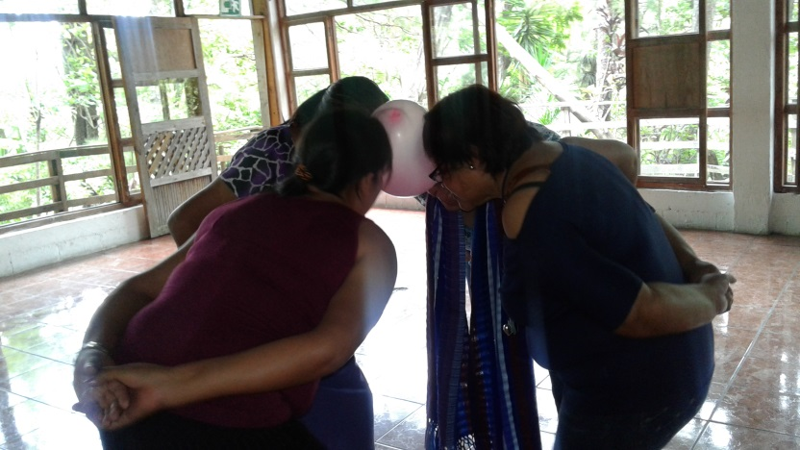
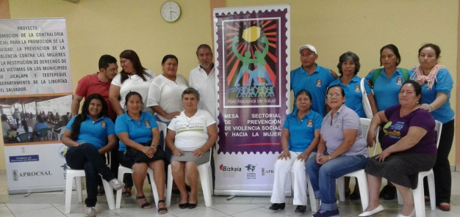
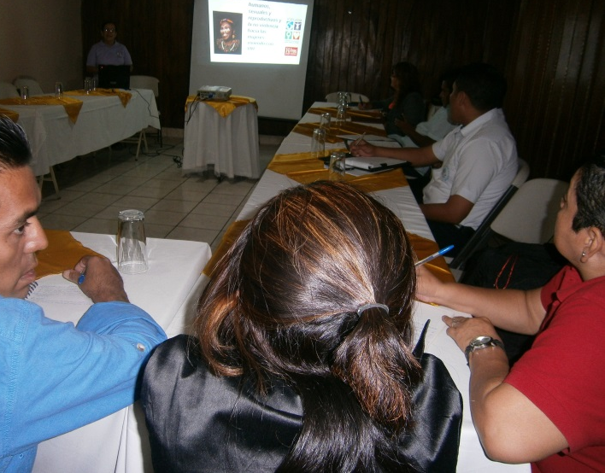
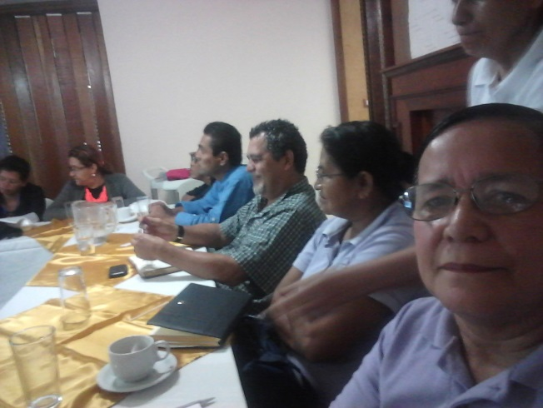
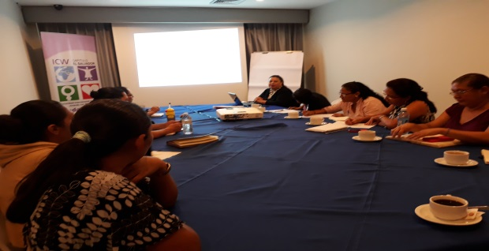
Año 1 - Avances en El Salvador - Año 2

Slide 17
